Slide 1
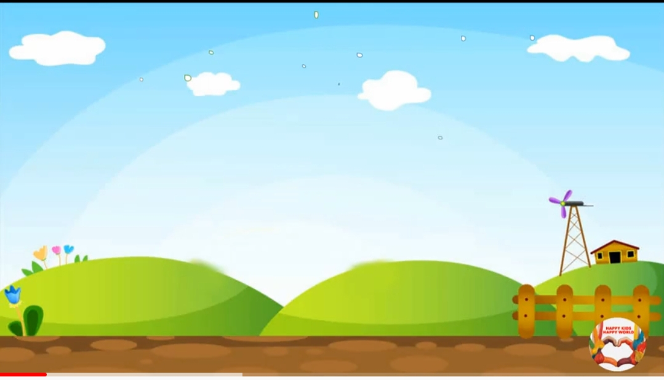

Phòng giáo duc và đào tao quận Long Biên
Trường mầm non Phúc Đồng
Giáo án : Phát triện ngôn ngữ
Đề tài : Truyện cây táo
Lứa tuổi : 24 -36 tháng
Giáo viên : Nguyễn Thị Thu Trang

Slide 2
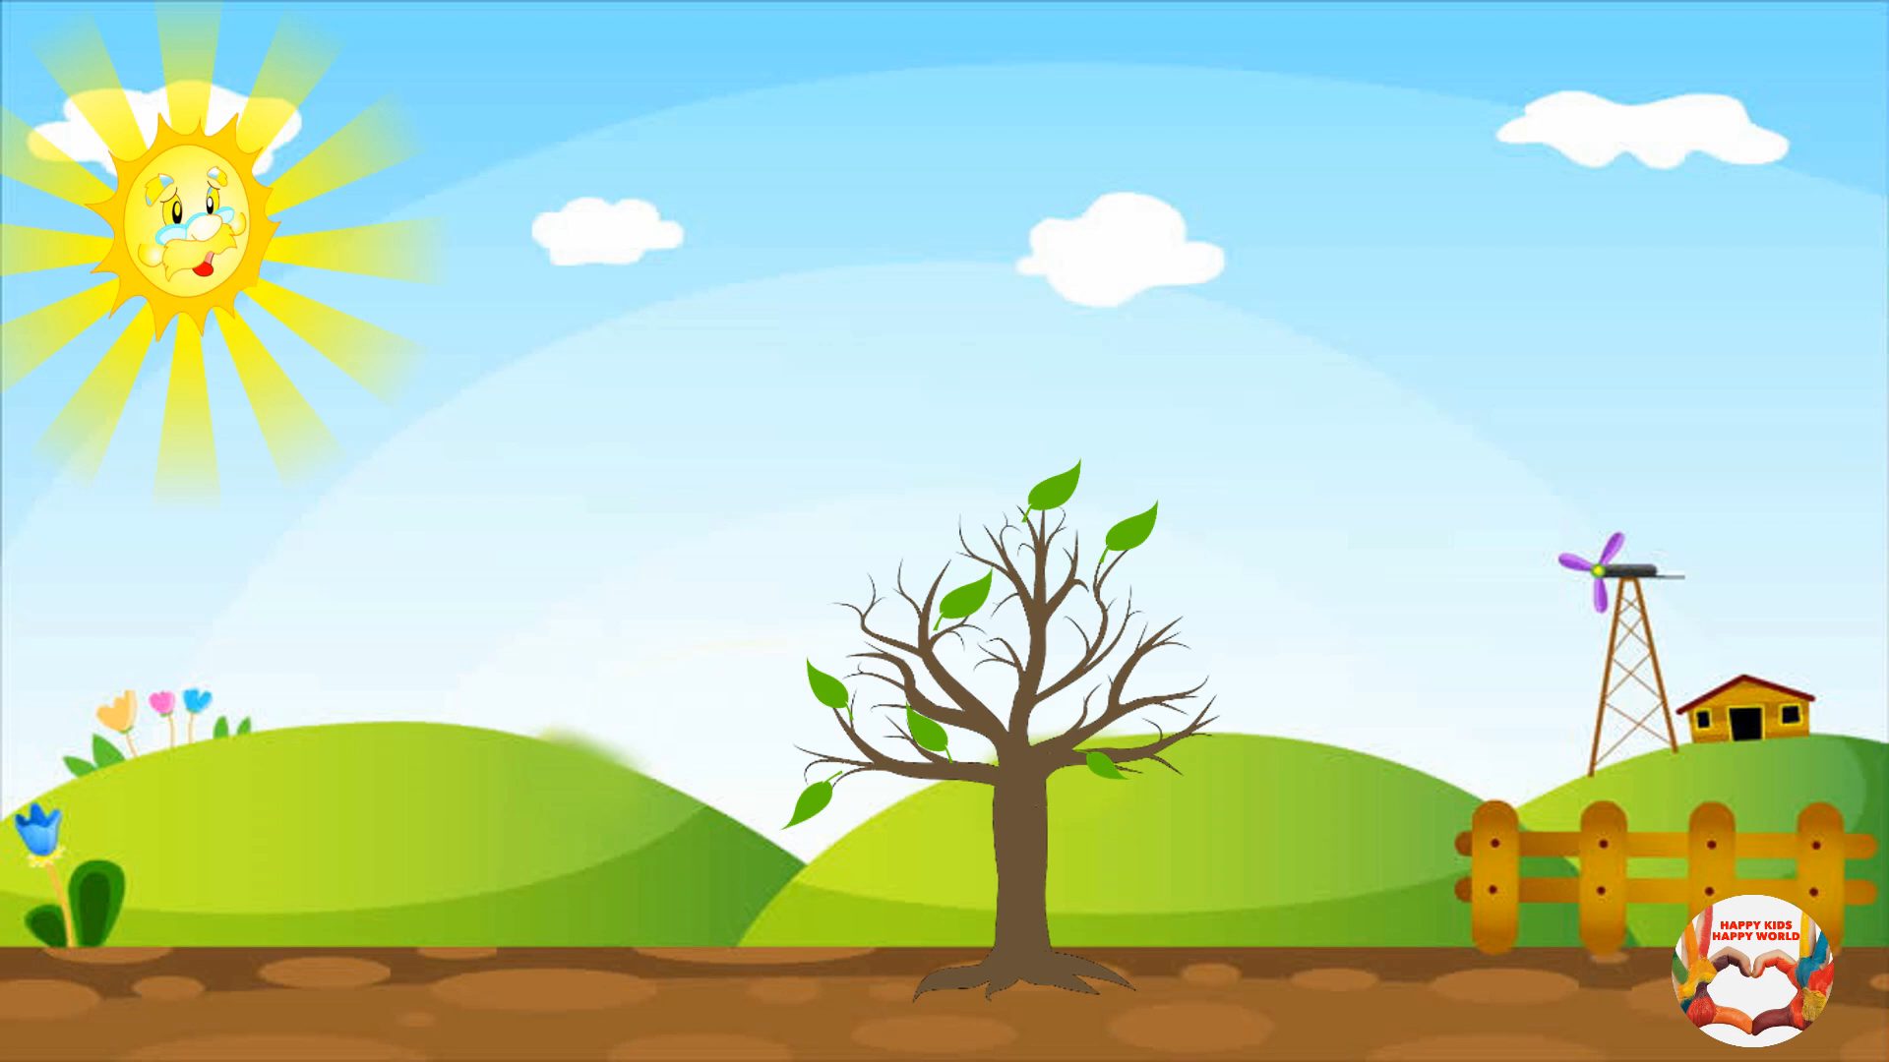

Slide 3
Cô vứa kể cho chúng mình nghe câu chuyện gì ?

Slide 4
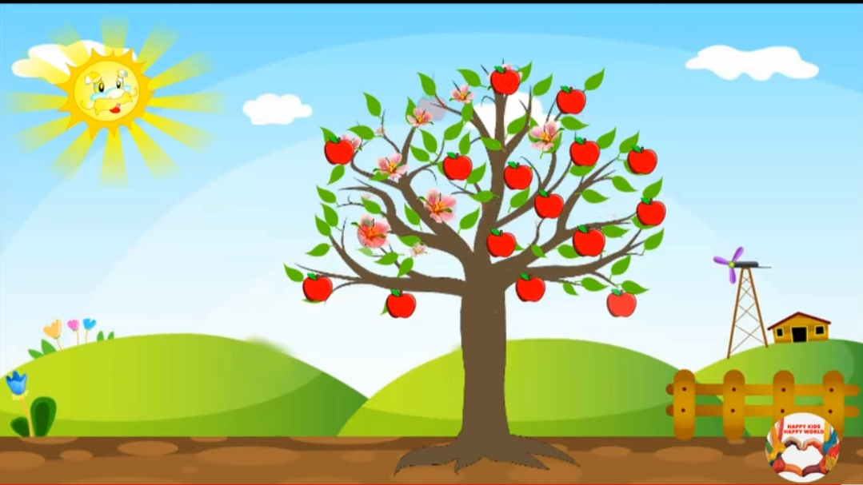
Câu truyện : Cây táo

Slide 5
Trong câu chuyện có những nhân vật nào?

Slide 6


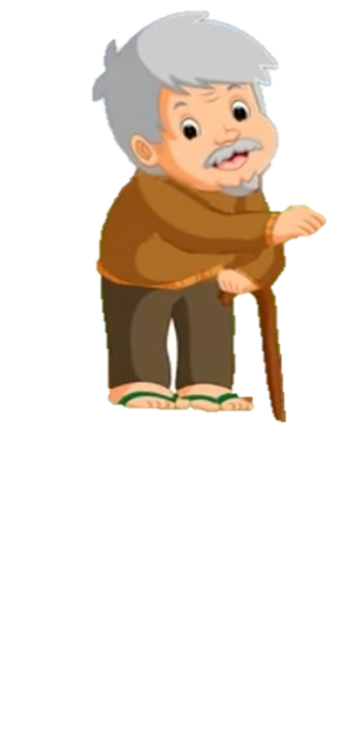
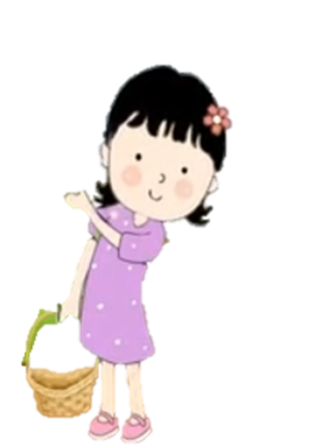
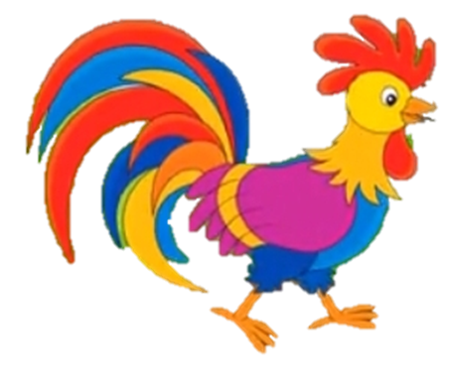
Bươm bướm
Ông mặt trời
Em bé
Gà trống
Ông

Slide 7
Mùa xuân đến ông đã làm gì ?

Slide 8
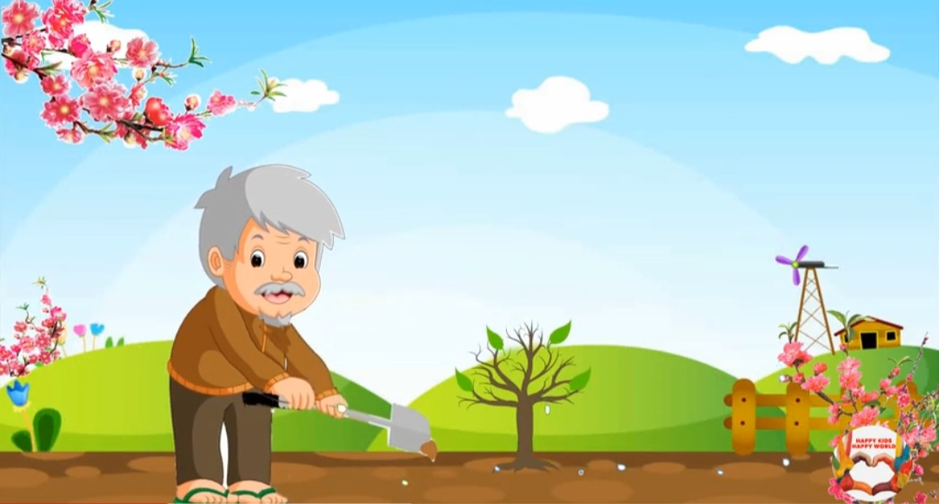
Trồng cây táo xuống đất

Slide 9
Ai đã giúp ông chăm sóc cây táo ?

Slide 10
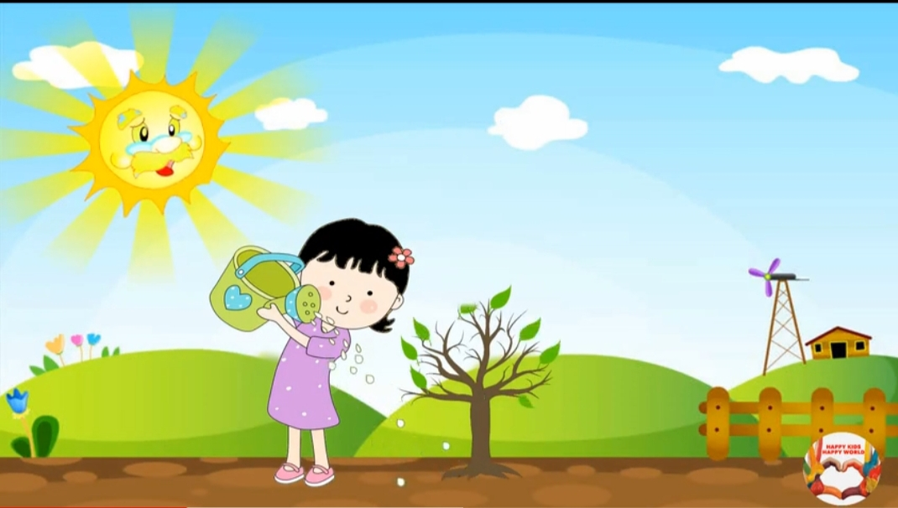
Bé và ông mặt trời

Slide 11
Gà trống đã gọi cây như thế nào ?

Slide 12
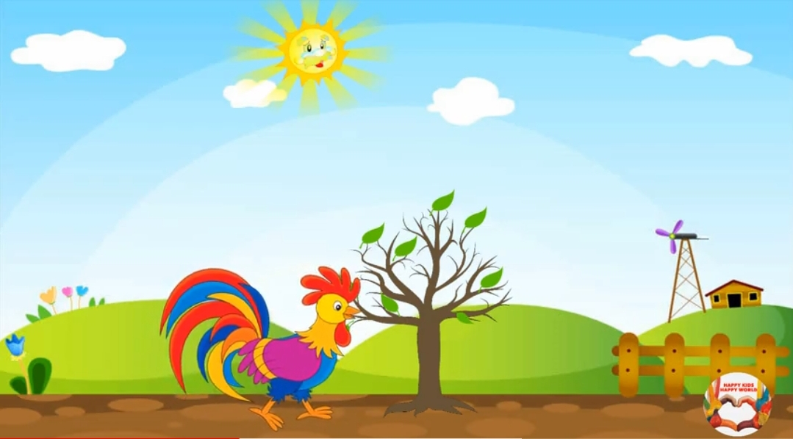
Cây ơi cây lớn mau

Slide 13
Bươm bướm cũng nói gi với cây ?

Slide 14
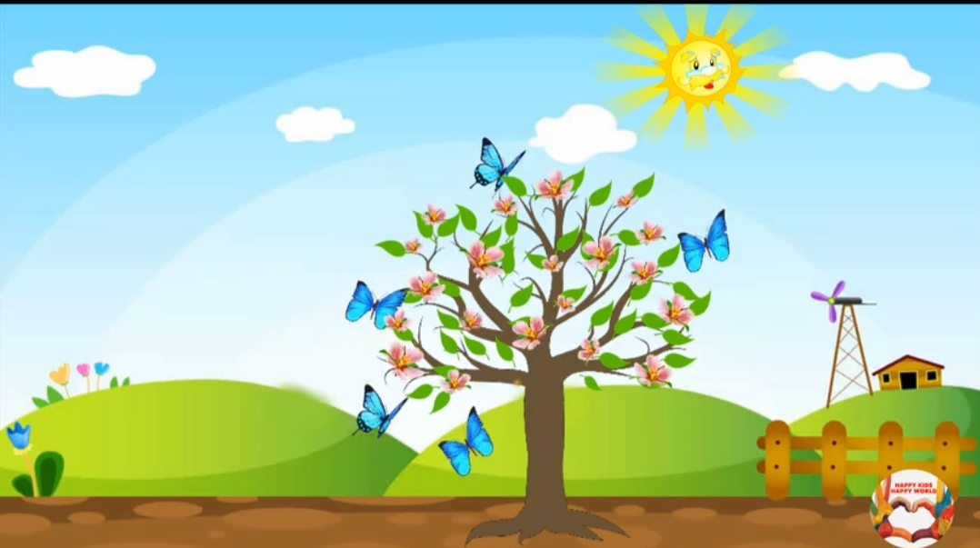
Cây ơi cây lớn mau

Slide 15
Khi ông ,em bé, gà trống và bươm bướm cùng gọi to thì điều kỳ diệu gì đã sẩy ra ?

Slide 16
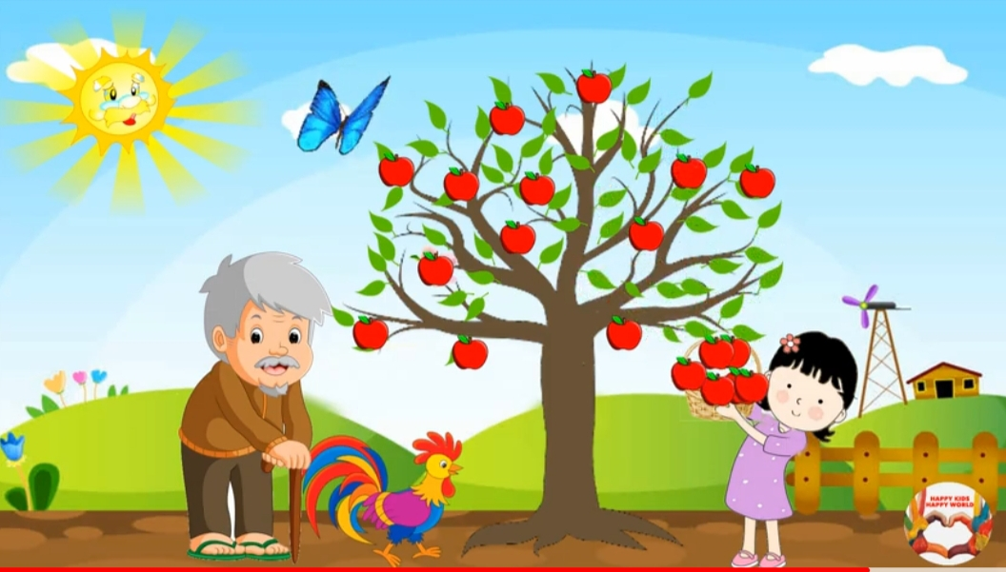
Quả táo chin ngon đã hiên ra

Slide 17
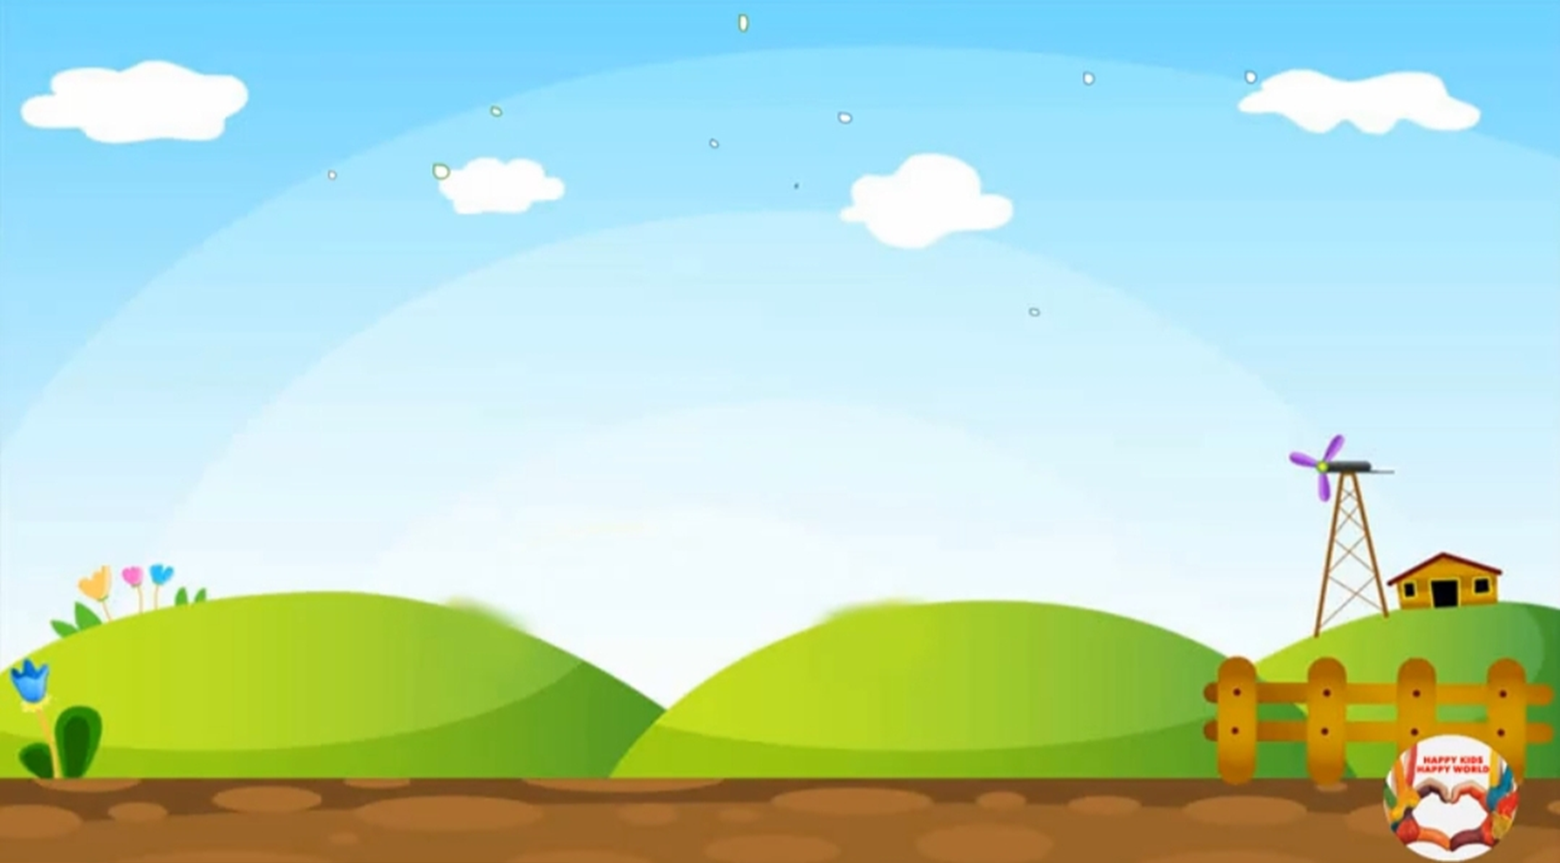
Sau khi ông trồng cây táo xuống đất . Cây lớn lên ra hoa kết quả nhờ co đất có nước có ánh sáng và có bàn tay chăm sóc của con người nên cây táo đã da hoa và kết quả .Muốn cây có nhiều quả thì hang ngày các con phải chăm sóc bảo vệ cây không ngắt lá bẻ cành.

Slide 19
Câu chuyện cô kể đến đây lá kết thúc rồi .

